Slide 1
Midiendo los cambios de la agrobiodiversidad y la diversidad de la dieta
Objetivo
Determinar los cambios en la relación entre Agrobiodiversidad al nivel de la granja (chacra y huerto) y Diversidad y calidad de la dieta en mujeres de familias agricultoras.
Estudio IIN- UM- CIP – Penn State U:

Slide 2
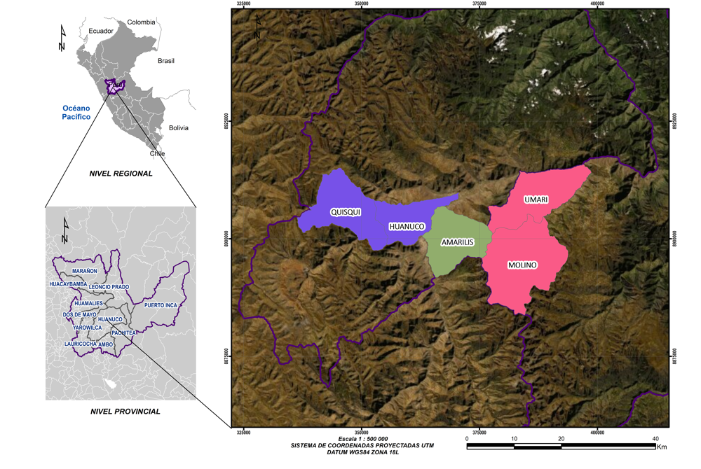
¿Cómo medimos el cambio?
Metodología
Estudio longitudinal (2017 y 2022)
3 Paisajes, diferencias en condiciones agroecológicas, orientación hacia mercados, distancias, elevación, etc.
Kichki, Amarilis, Pachitea, 10 comunidades por distrito
2017 se visitaron 600 hogares, haciendo agricultura.
2022 se visitaron 607 hogares haciendo agricultura.

Slide 3
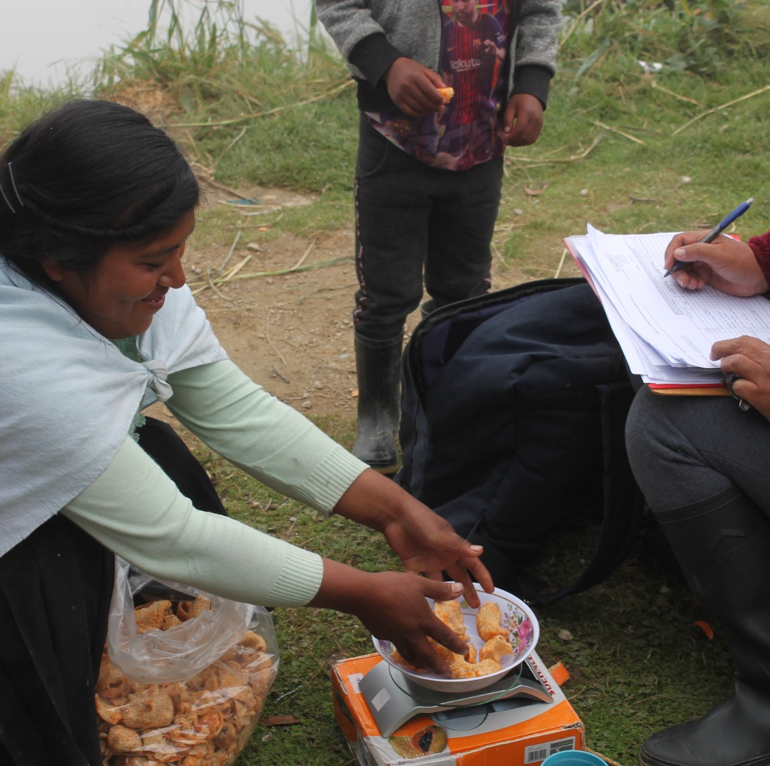
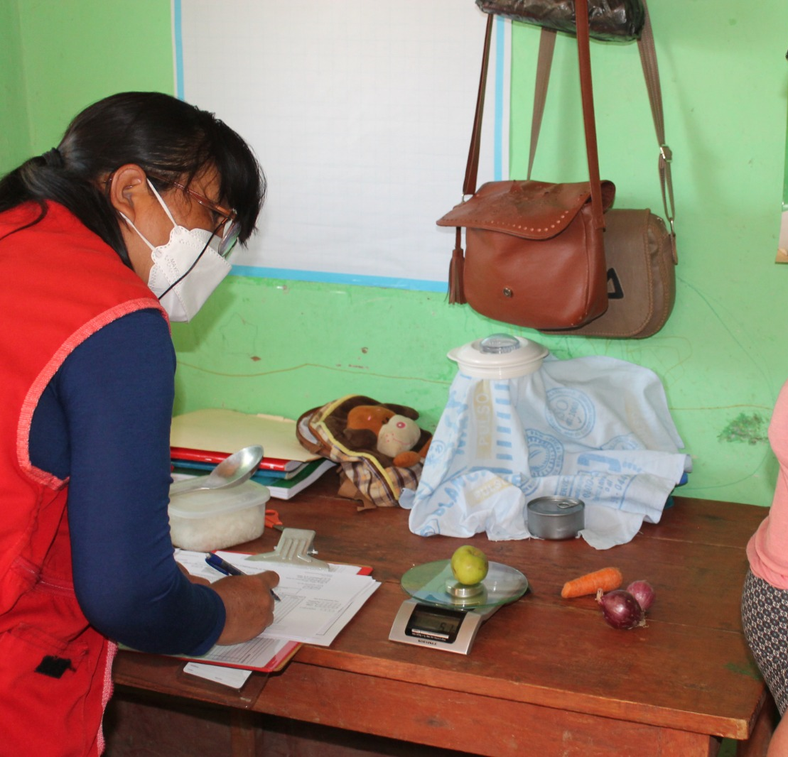
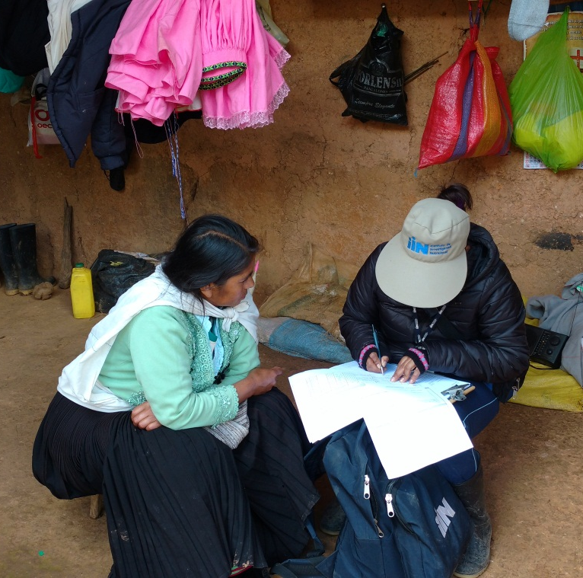
¿Cómo medimos el cambio?
Metodología mixta:
Consumo por recordatorio de 24 horas a toda la muestra.
  Todos los alimentos que consumieron el día anterior a la encuesta.
  Pesamos todos los alimentos
  Se estiman los nutrientes a partir de la dieta.
Sistema de Información geográfico participativa (pGSIG) en 300 hogares.
Encuesta de hogares a toda la muestra.
Parte cualitativa: Entrevistas a profundidad y grupos focales. (percepciones sobre el cambio durante los choques como la pandemia)

Slide 4
Resultados: Cambios en la población estudiada (n=600)
RAZON DE REEMPLAZOS | N | %
YA NO VIVE EN LA COMUNIDAD | 59 | 9.8
NO HAY MUJER INDICE | 29 | 4.8
NO TIENE CULTIVO | 23 | 3.8
VIAJE/AUSENTE | 14 | 2.3
RECHAZO | 13 | 2.2
TOTAL PERDIDA | 138 | 23
Notes:
Incluir porcentaje en relación a la población total

Slide 5
Cambios a nivel de la dieta entre el 2017 y 2022
 |  |  | 2017 |  | 2022 |  | Valor p
 |  |  | N | Prom + DE/ % | N | Prom + DE/ %
Características de la dieta
Puntaje de diversidad dietética |  |  | 462 | 4.6 ± 1.5 (1–9) | 462 | 4.8 ± 1.5 (1–8) | 0.0007
Porcentaje de mujeres que alcanzaron la diversidad dietética mínima
 | Si |  | 252 | 45.4 | 188 | 40.7 | 0.001
 | No |  | 210 | 54.6 | 274 | 59.3
Variedades consumidas |  |  | 462 | 17.7 ± 4.6 (6-40) | 462 | 18.3 ± 4.8 (5-33) | 0.0173

Slide 6
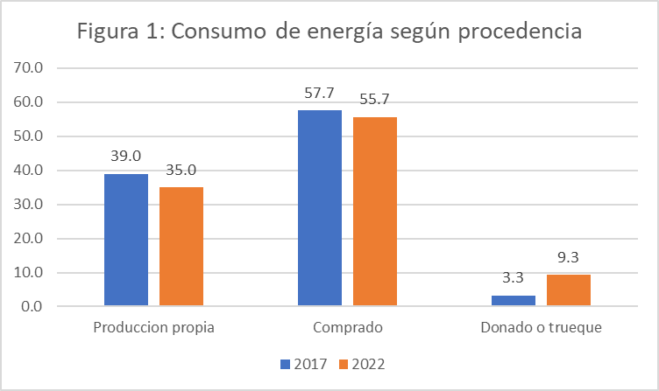
Consumo de energía según procedencia
- Hubo un mayor aporte en la proporción de energía de los alimentos provenientes de la donación o trueque.
- Al separar los componentes donado y trueque: Trueque aumentó de 0.5 % a 3%, p= 0.0000.
- Respecto a los alimentos donados que provienen principalmente de los programas de asistencia alimentaria encontramos que de 2.5% en el 2017 aumentó a 6.1 %, p= 0.0000.

Slide 7
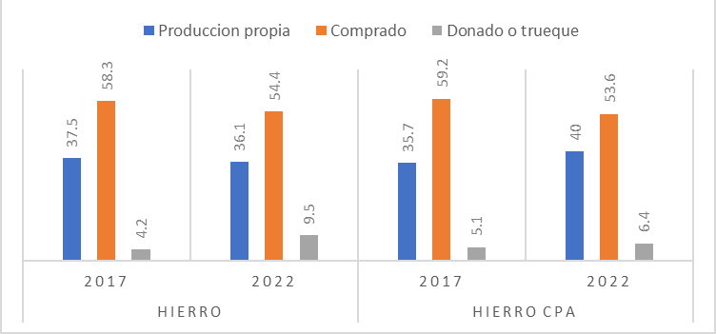
Consumo de hierro según procedencia
El hierro total proveniente de donaciones y trueque incrementó significativamente, 4.2% a 9.5%; p<0.05. En el caso de hierro CPA no se encontraron diferencias significativas en los dos años de estudio.

Slide 8
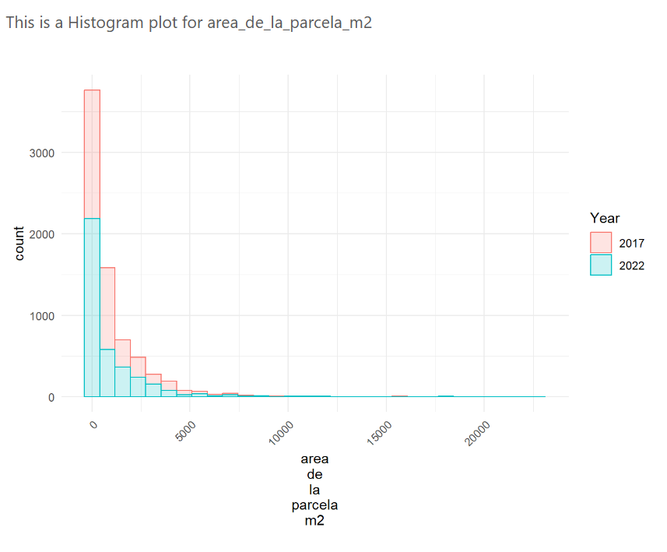
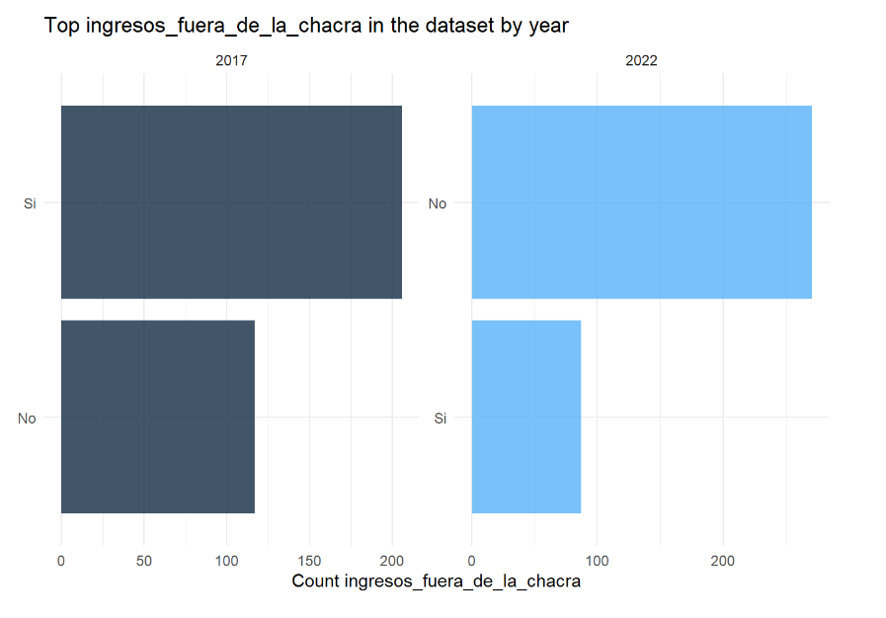
Cambios a nivel de producción

Slide 9
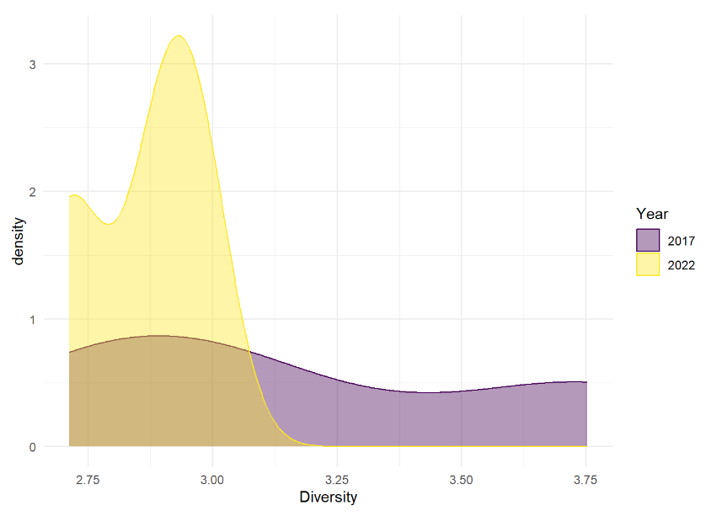
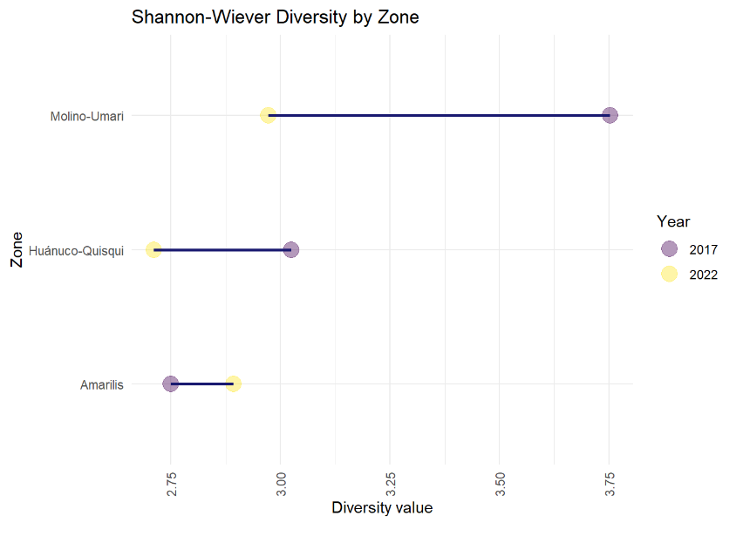
Diversity Data Analysis by Varieties
Shannon-Weaver Index by Huerto per Zone

Slide 10
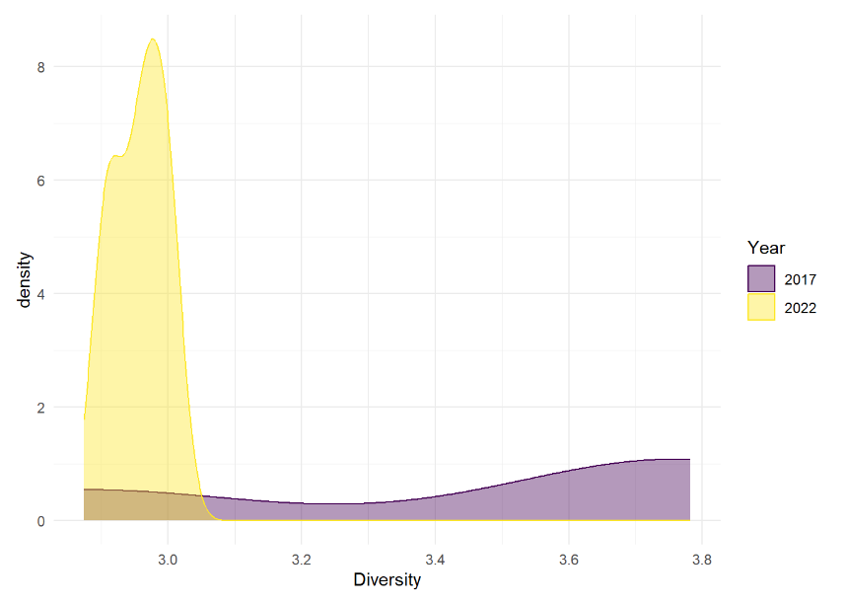
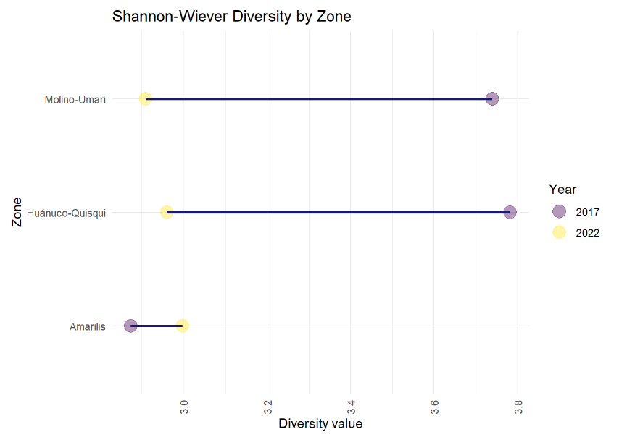
Diversity Data Analysis by Varieties
Shannon-Weaver Index by Field crops per Zone

Slide 11
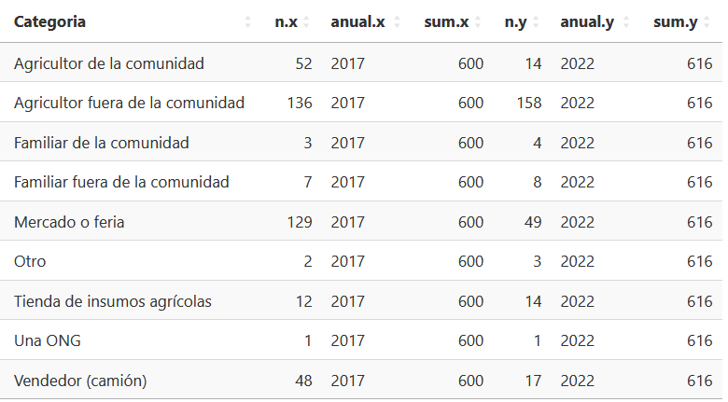
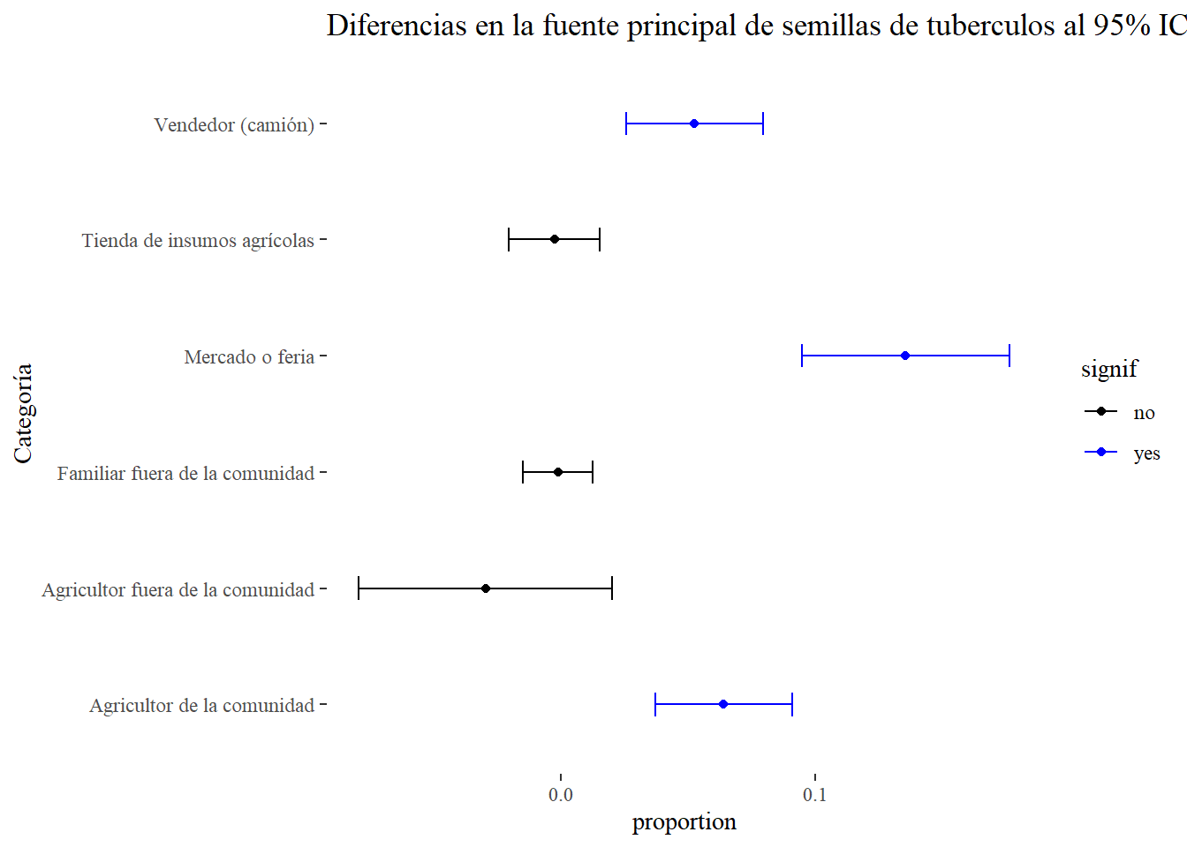
Principal Proveedor de Semilla de Tubérculos y Variación Temporal entre 2017 y 2022
Notes:
En el caso de tubérculos, en el 2022 se aprecia un cambio y disminución significativa entre las categorías Vendedor, Mercado Feria y Agricultura de la comunidad.
Al 95% se aprecia una disminución significativa respecto al 2017.

Slide 12
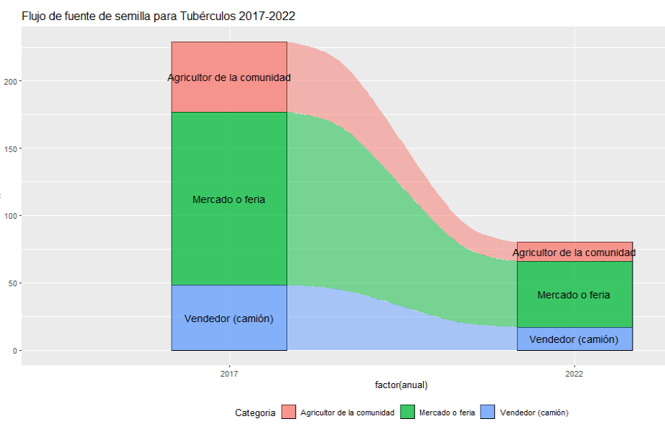
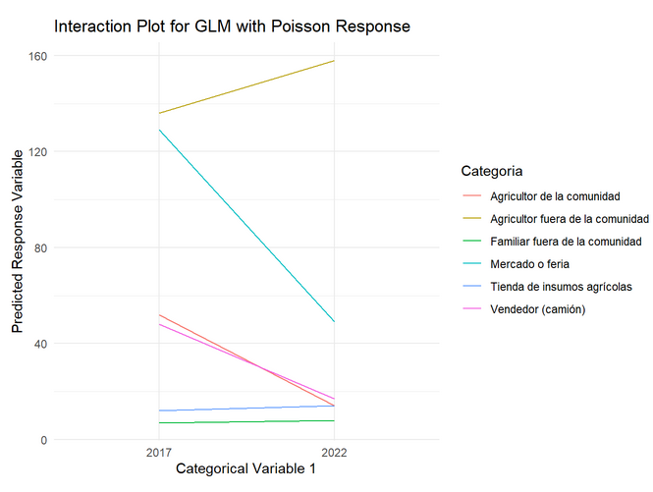
Flujo de la fuente de semilla (significativos)
Efecto de la interacción año y fuente de semilla
Notes:
En el flujo de la fuente de semilla, se aprecia la disminución de estos grupos respecto al año 2022. El efecto de la interacción del año y la fuente de semilla resulta significativo al 95% de confianza.

Slide 13
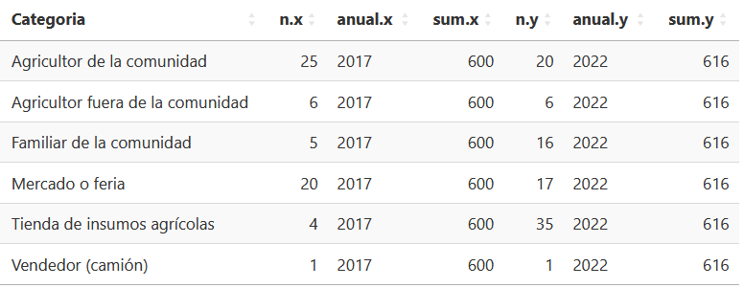
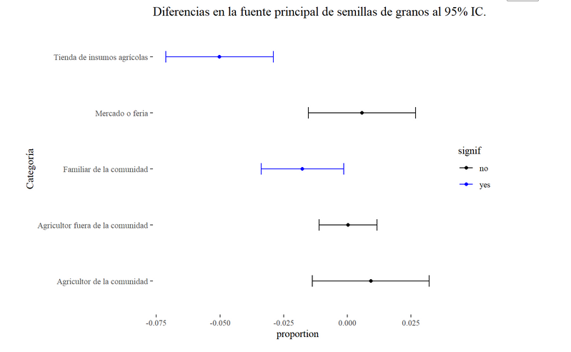
Principal Proveedor de Semilla de Granos y Variación temporal
Notes:
En el caso de la fuente de semilla de Granos, vemos que hay un aumento significativo de las categorías FAMILIAR DE LA COMUNIDAD y TIENDA DE INSUMOS en el año 2022. Esta diferencia es significativa al 95% de confianza.

Slide 14
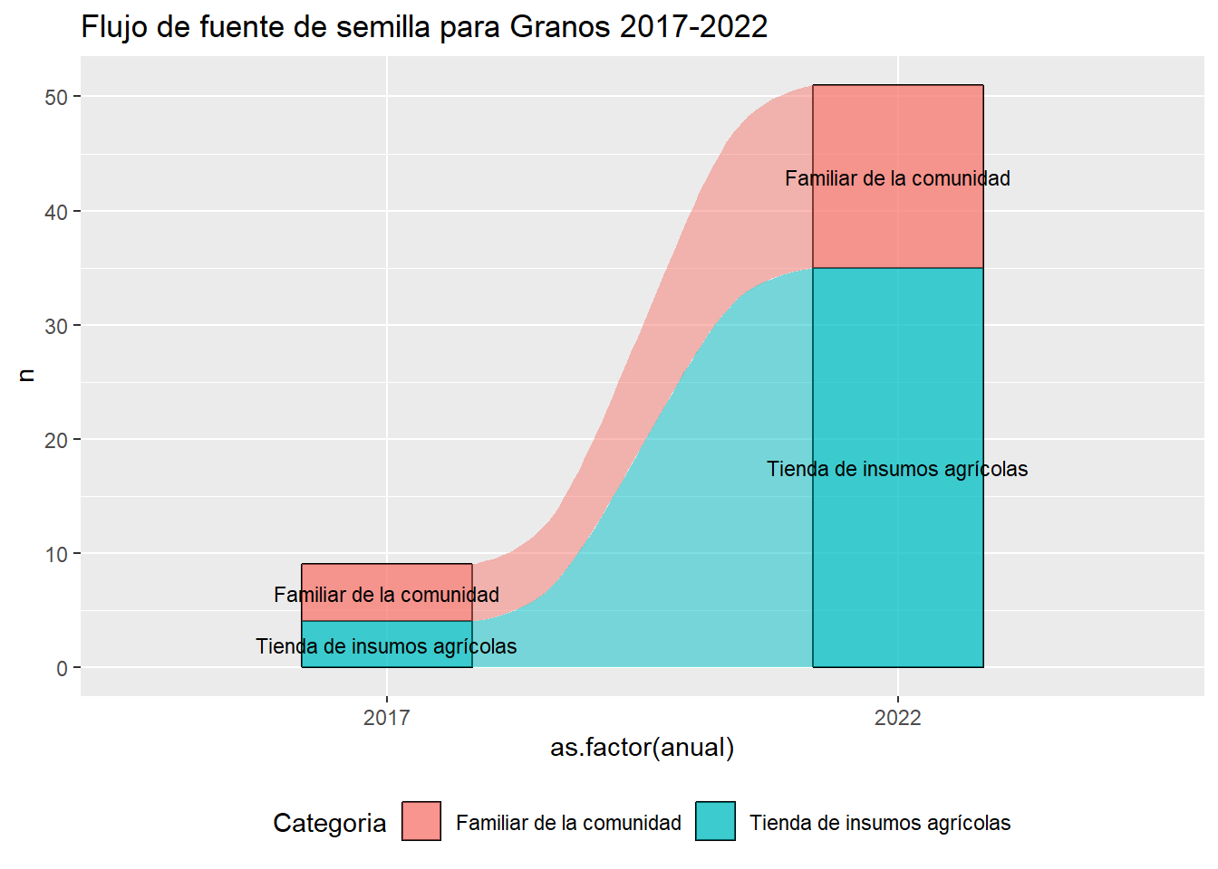
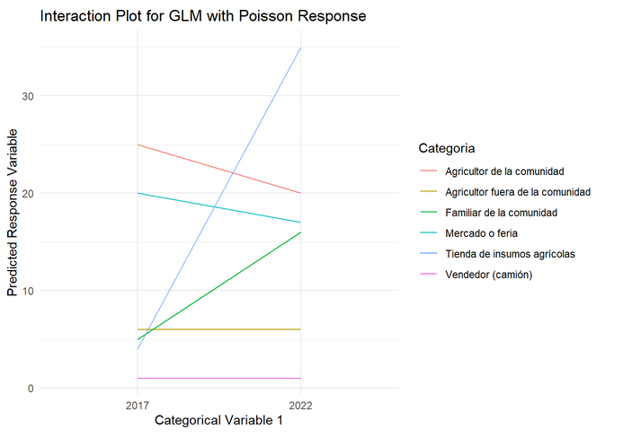
Flujo de la fuente de semilla (signif. 95%)
Efecto de la interacción año y fuente de semilla (signif. 95%)
Notes:
En el flujo de la fuente de semilla, se aprecia un aumento fuerte de estos grupos respecto al año 2022. El efecto de la interacción del año y la fuente de semilla resulta significativo al 95% de confianza.

